Slide 1

Willkommen
KidZ-Cluster West
NMS Jenbach
15.10.2014
kidzclusterwest.weebly.com/
Notes:
Helmut (1 min)

Slide 2
2014/15
Zentrales Motto:
www.kidz-projekt.at
Jahr 1
KidZ (er)findet sich
Jahr 2
KidZ wird sichtbar
Jahr 3
KidZ macht Schule
Jahr 4
KidZ wirkt weiter
Notes:
Helmut (2 min)

Slide 3
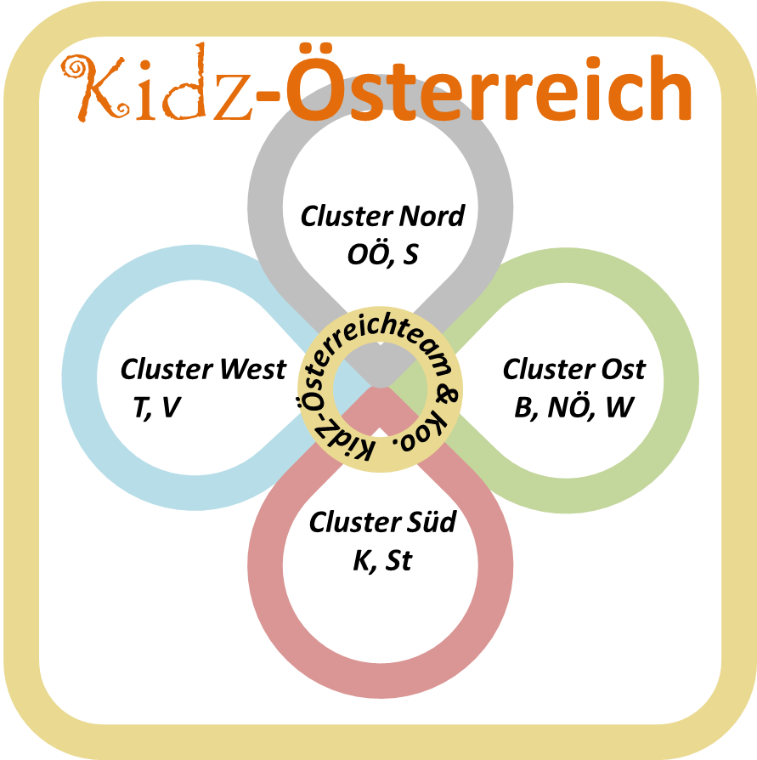
Vorneweg: KidZ lebt …
… in den Schulen, Ländern, Clustern! ☺
In dieser Präsentation wird u.a. das österreichweit Gemeinsame vorgestellt.
Notes:
Helmut (1 min)

Slide 4
Programm 15.10.14
10.00 Uhr Besuch Tablet-Klasse
10.45 Uhr Unterrichts-Beispiele
11.30 Uhr Pause
11.40 Uhr Informationen: Projekte, Bewerbe …
12.30 Uhr Mittagspause
14.00 Uhr Schulübergreifende Projekte
Workshop: Projektplanung
16.00 Uhr Anliegen und Wünsche
16.30 Uhr Ende
Notes:
Andrea (2 min)

Slide 5
Programm 15.10.14
Rückblick 2013/14
Jede KidZ-Betreuer / jede KidZ-Betreuerin stellt ein konkretes Anwendungsbeispiele für den Unterricht vor (Mikroartikel)
Zeit: je 3 Minuten
Notes:
Gabi (3 min) - Vorstellung insgesamt 50 min – 17 Schulen je 3 min

Slide 6
Unser roter Faden
[KidZ]eLectures
1. Dienstag: offen für euch
2. Dienstag: digi.komp
3. Dienstag: IMST
4. Dienstag: offen für euch
(5. Dienstag: offen für euch)
http://www.virtuelle-ph.at/course/view.php?id=1016
Notes:
Helmut (2 min)

Slide 7
[KidZ]eLectures als Cluster-Panorama
2.12.14: 1. Cluster-Panorama W
27.1.15: 2. Cluster-Panorama N
24.3.15: 3. Cluster-Panorama O
28.4.15: 4. Cluster-Panorama S
Notes:
Helmut (2 min)

Slide 8
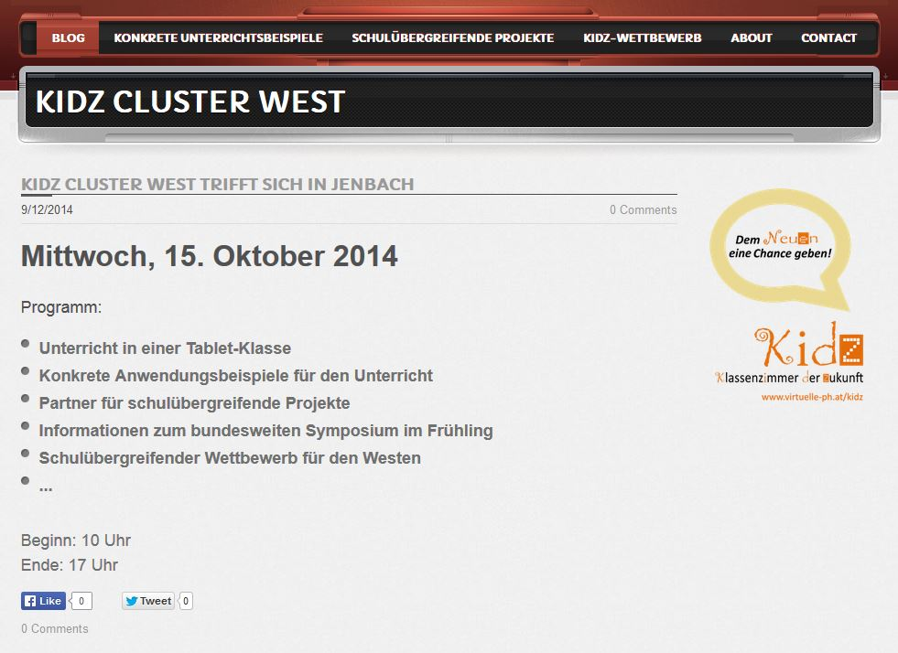
KidZ-Blog
Cluster-West
http://kidzclusterwest.weebly.com/
Notes:
Andrea (3 min)

Slide 9

KidZ-Wettbewerb (1)
Cluster-West
Video-Clip
„KidZ sichtbar machen“
Preis für jede teilnehmende Schule!!!
Preisverleihung: eFuture-Day, 15.4.15
Infos auf Blog: http://kidzclusterwest.weebly.com/kidz-wettbewerb.html
Videotipp: http://www.planet-schule.de/dokmal/fuenf_schritte_ein_film/
Notes:
Andrea (3 min)

Slide 10

KidZ-Wettbewerb (2)
Plakat
Ein originelles KidZ-Plakat soll gestaltet und bis Ende November eingereicht werden.
Das Siegerplakat wird mittels online-Voting ermittelt.
Einsendeschluss: 21.11.14
Notes:
Andrea (1 min)

Slide 11

KidZ-Wettbewerb (3)
Trailer
Gesucht: origineller Trailer zum KidZ-Jingle
Siegertrailer - KidZ-Symposium Einsendeschluss: 20.02.14
http://www.virtuelle-ph.at/course/view.php?id=1016#section-5
Notes:
Andrea (1 min)

Slide 12
KidZ-Projekte (1)
mobile><teaching
Der Gerätekonfigurationen (Apple, MS, Android) werden „auf Lernreise geschickt“
Projektstart am 10.10. mit einem Expert/innenworkshop bei edugroup.
Notes:
Helmut (2 min)

Slide 13
KidZ-Projekte (2)
eLSA advanced Unterstützung
Alle KidZ-Schulen einer Region sind zu den eLSA advanced Vernetzungstreffen eingeladen.
Notes:
Helmut

Slide 14
Telfs Mobile Learning Mathematik – 1.-3. DEZ
Dienstag, 2. 12. 2014
Vormittag: Themen:
- GeoGebra und Tablet im Unterrricht
- Bewertungssoftware für Android-Tablets
- Der Taschenrechner am Android-Tablet
Nachmittag: Themen:
- Nützliche Mathe-Apps
- Android Apps am Tablet Programmieren (INF)
Mittwoch, 3.12.2014
Vormittag: Themen:
- OneNote im (Mathematik)unterricht
- OfficeMix
- Geogebra5-APP auf Android (falls sie bis Dezember 2014 funktioniert)
Nachmittag: Abreise
Beginn: 1.12. 2014 um 13:00 Uhr Ende: 3.12.2014 um 13:00 Uhr Montag, 1. 12. 2014 Vormittag: Anreise Nachmittag: Themen: UTechnische Voraussetzungen zur Arbeit mit Tablets im nterricht (Miracast, TeamViewer, usw.) Gemeinsame Cloudlösungen für Tablets (Datenaustausch) Informatikunterricht mit Tabletunterstützung | Dienstag, 2. 12. 2014 Vormittag: Themen: GeoGebra und Tablet im Unterrricht Bewertungssoftware für Android-Tablets Der Taschenrechner am Android-Tablet Nachmittag: Themen: Nützliche Mathe-Apps Android Apps am Tablet Programmieren (INF) Mittwoch, 3.12.2014 Vormittag: Themen: OneNote im (Mathematik)unterricht OfficeMix Geogebra5-APP auf Android (falls sie bis Dezember 2014 funktioniert) Nachmittag: Abreise
.
Notes:
Helmut

Slide 15
KidZ-Projekte (3)
Leitfaden: Tablets/Mobiles in der Schule
Das Lehrbuch E-Learning 1x1 macht den Standard der guten Praxis im schulischen E-Learning generell nachvollziehbar.
Es müsste eigentlich auch einen Leitfaden für den didaktisch sinnvollen Einsatz von Tablets und Mobiles in der Schule geben. Apps-Empfehlungen inklusive.
Wer will an dieser Entwicklung mitarbeiten?
Notes:
Helmut

Slide 16
KidZ-Projekte (4)
In Bälde: „öTwinning“
Vernetzungsprojekte ähnlich eTwinning sollen initiiert und unterstützt werden. Vmtl. ab 1.10. …
Weitere Infos, sobald Genaueres bekannt ist.
Notes:
Gabi

Slide 17
KidZ-Projekte (5)
digi.komp-Fibel.tv kollaborativ
Beim kindgemäßen Einstieg in die digitalen Kompetenzen hilft die digi.komp-Fibel www.digikomp.at/fibel. Wie wäre es, die Texte der Fibel durch Videoerklärungen zu ergänzen, die in KidZ-Klassen entstehen?
Notes:
Andrea

Slide 18
KidZ-Projekte (6)
Referent/innenpool
Wer könnte uns beim Arbeiten mit Samsung-Tablets beraten?
Oder beim Geocaching helfen?
Oder Tipps für die flexible Differenzierung in Englisch geben?
Ein Referent/innenpool könnte weiterhelfen …
Notes:
Andrea

Slide 19
KidZ-Projekte (7)
KidZ-Nuggets Erweiterung
Die KidZ-Nuggets auf http://www.edugroup.at/praxis/portale/kidz/learning-nuggets.html freuen sich auf Nutzung und über Zuwachs ☺
Notes:
Gabi

Slide 20
KidZ-Projekte (8)
Peer - Entwicklungspläne
Schulen arbeiten als Peers zusammen und lesen sich wechselweise freundlich-kritisch die Entwicklungspläne durch, geben einander Feedback und überlegen Kooperationen.
Notes:
Helmut

Slide 21
KidZ-Projekte
Entwicklungspläne
eLSA/KidZ/SQA-Entwicklungspläne bitte bis 30.10.2014 hochladen auf:
  http://www2.edumoodle.at/elsa/course/view.php?id=9
  http://www2.edumoodle.at/elsa/mod/data/view.php?id=750
Notes:
Helmut

Slide 22
KidZ-Projekte (9)
App-o-thek
Unterrichtsideen mit Mehrwert!
Pädagogisch-didaktisch sinnvoller Einsatz von konkreten APPS
Auf LMS unter www.lms.at
Notes:
Helmut

Slide 23
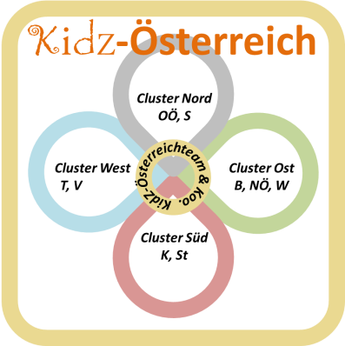
KidZ-Projekte (undundund…)
Projekte sichtbar machen!
Die von den KidZ-Schulen durchgeführten Projekte sollten einem möglichst breiten Publikum bekannt werden.
Die [KidZ]eLectures
sind dafür eine
Möglichkeit
unter vielen …
Notes:
Gabi

Slide 24

187 eLSA-Schulen insgesamt
113 zertifizierte eLSA-Schulen
10 eLSA-advanced-Schulen
51 eLSA-KidZ-Schulen
Anzahl der Klassen: 2141
Anzahl der Lehrer/innen: 5336
Anzahl der Schüler/innen: 47862

Slide 25

Links
eLSA–Perspektiven 2014:
  6 Thesen zu Grundlagen und Perspektiven eines erfolgreichen bundesweiten Netzwerks zur Entwicklung, Erprobung und Institutionalisierung innovativer Praxis an Schulen. Abrufbar unter:
  http://elsa20.schule.at/uploads/media/eLSA_Perspektiven_2014.pdf
Darf ich helfen, Frau Lehrer?
  Voneinander und miteinander lernen – so verändern digitale Medien unsere Schulen. 10 Jahre Netzwerk eLSA I eLearning im Schulalltag (196 S.),
  Abrufbar unter: http://elsa.schule.at/10_Jahre_eLSA.pdf
eLSA – eLC Evaluierung 2012/13
  http://elsa20.schule.at/qualitaetssicherung/evaluierungen/
  http://elsa20.schule.at/uploads/media/auswertung-online-fragebogen-newsletter_01.pdf
Homepage: http://www.elsa.schule.at
Verein E-Learning Netzwerk eLSA: http://elsa20.schule.at/verein/
Facebook: http://www.facebook.com/schule.vernetzt.at

Slide 26
Tipps 1
Terminkalender - http://elsa20.schule.at/veranstaltungskalender/
Saferinternet Aktivitäten nicht vergessen
Virtuelle PH, EPICT, eLectures
  https://lms.at/otp/ Lernmaterialien des LMS
  http://www.virtuelle-ph.at/
  http://epict.virtuelle-ph.at/
  http://www.edumoodle.at/lernmit
  http://www.schule.at/startseite.html educloud

Slide 27
Tipps 2
eLectures nach Monaten www.virtuelle-ph.at/electures
Interaktiver Kalender www.google.com/calendar/embed?src=vmufg7glv1eclr03fesi9frbvk%40group.calendar.google.com&ctz=Europe/Vienna
Wichige Informationen zu Anmeldung und Besuch einer eLecture stehen auf dieser www.virtuelle-ph.at/course/view.php?id=1270
Moocs zu Social Web und Lernen im Internet www.imoox.at
www.scook.de/ Cornelsen/Veritas
lms.at/otp/ Opportunity to Practice
www.edugroup.at OÖ Bildungsserver
search.creativecommons.org/ Suchmaschine für OER
www.pixabay.com Public Domain Lizenzen
Tibs Bilderdatenbank bilder.tibs.at/

Slide 28
eLSA Ziele Neu 1
Ziel 1: Jede/r Schüler/in arbeitet mit digitalen Medien im Unterricht. (Dokumentation und Integration im Lehrplan)
Ziel 2: Lehrer/innen setzen digitale Medien systematisch im Unterricht ein. (Digikomp)
Ziel 3: Lehrer/innen-Teams entwickeln und erproben gemeinsam E-Learning-Szenarien (DigiKomp).
Ziel 4: eLSA Schulen kooperieren mit anderen Schulen im Bereich E-Learning. (KidZ Projekte)

Slide 29
eLSA Ziele Neu
Ziel 5: eLSA ist ein zentrales Thema in der Schulentwicklung (SQA).
Ziel 6: Der Schulleitung ist der didaktisch sinnvolle Einsatz digitaler Medien im Unterricht ein wichtiges Anliegen. eLSA hat hohe Priorität im Schulalltag.
Ziel 7: Es gibt eine Steuergruppe, die den eLSA-Entwicklungsprozess an der Schule koordiniert.
Ziel 8: Sowohl Schüler/innen als auch Lehrer/innen erwerben nachweisbare digitale Kompetenzen. (VPH, eLectures usw)
Ziel 9: eLSA Schulen beteiligen sich aktiv an der Verbreitung von E-Learning in der Bildungslandschaft. ( eLSA in die Breite)

Slide 30
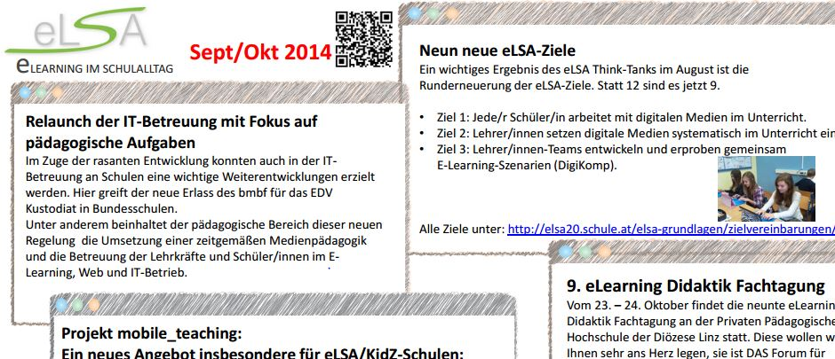
eLSA Wandzeitung

Slide 31
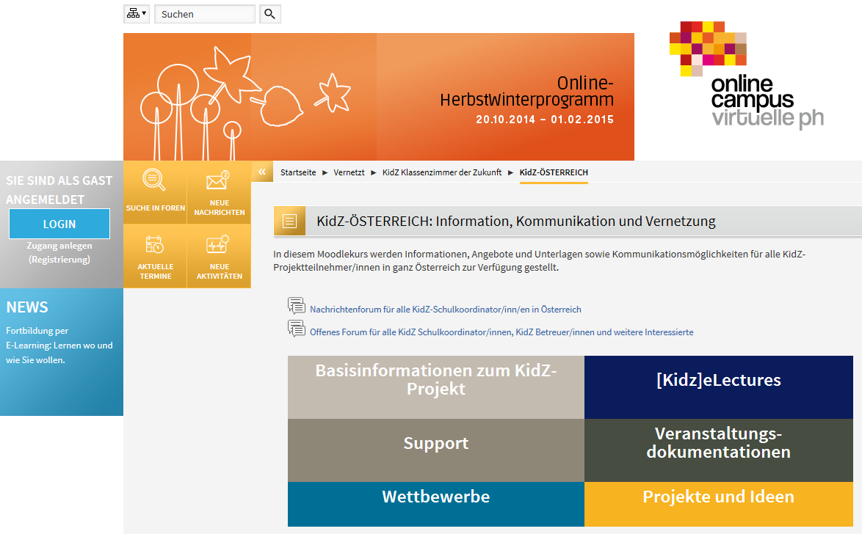
KidZ-Infos
http://www.virtuelle-ph.at/course/view.php?id=1016#section-4
Notes:
Gabi

Slide 32
Last, but not least …
Wie verbessert das meinen Unterricht und das Lernen meiner Schüler/innen?
Fokus!
Groß oder klein, umfangreich oder unaufwändig: Was immer im KidZ-Projekt geschieht, muss sich an den Projektzielen orientieren und messen:
Welche Chancen bieten mir digitale Medien und Werkzeuge im Unterricht? Was mache ich neu? Anders? Was lasse ich dafür weg?
Und wie können alle in Österreich vom Ergebnis profitieren?
Notes:
Helmut

Slide 33
KidZ-Symposium
Save the date!
Highlight des Jahres ist wieder das KidZ-Symposium
vom 6. bis 7. März 2015
in Linz
Notes:
Helmut

Slide 34
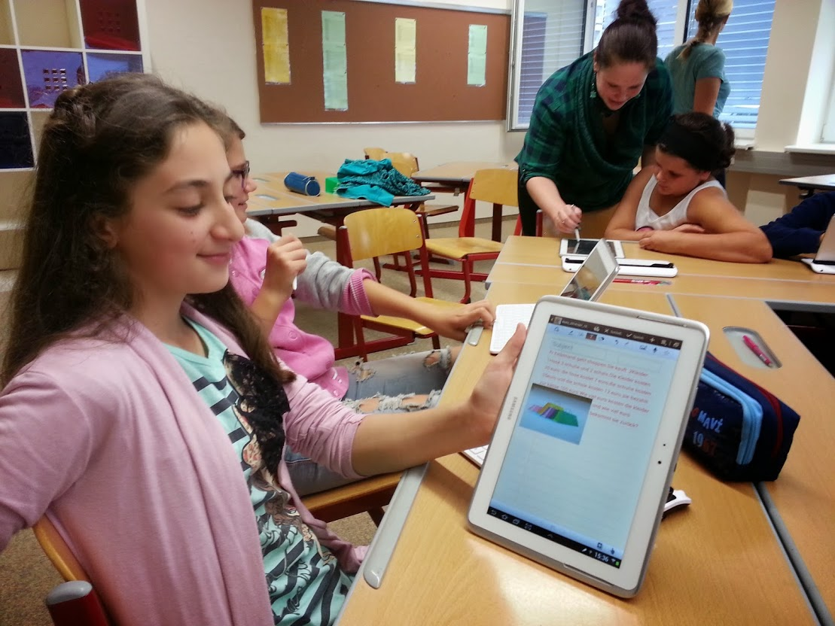
DANKE
Viel Erfolg!
Notes:
Helmut, Gabi, Andrea

